Slide 1
Uddannelse af ejendomsservice-teknikere i Civica
Ejendomsmester
Jesper Nielsen
Driftsområde Bolbro, Odense

Slide 2
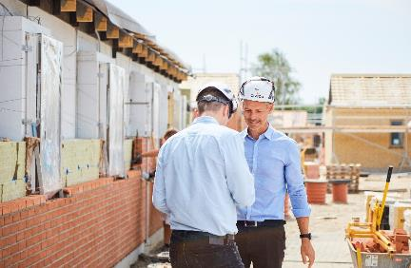
Lidt om Civica
Civica har ca. 12.000 lejemålsenheder fordelt over hele Fyn og over 900.000 m2 under tag fordelt på 130 boligafdelinger – det inkluderer boliger, erhvervslejemål, institutioner mv.
Derudover administrerer Civica Socialt Boligbyggeri i Odense med 129 lejemålsenheder fordelt på 3 boligafdelinger
Vi har 101 afdelingsbestyrelser (samt i de 3 boligafdelinger i Socialt Boligbyggeri)
Der er 180+ ansatte i Civica + 20-25 ansatte i Boligsocialt Hus
Civica er en del af fællesopnoteringen BoligØen med ca. 55.000-60.000 ansøgere

Slide 3
Civicas kernefortælling
Civica er med til at sikre et varieret og attraktivt boligudbud. Vi vil tilbyde boliger til alle på tværs af samfundslag til en rimelig husleje.
Som non-profit organisation - funderet på et bredt beboerdemokrati - skaber vi rum for det gode liv, trygge hjem og gode fællesskaber.
Civica har et særligt fokus på bæredygtighed, både i social, økonomisk og miljømæssig henseende. Det bidrager positivt til den enkelte beboers liv og til at skabe blandede byer og boligområder.
Civica vil være med i front, og vi påtager os det ansvar at bidrage til at løfte den almene sektor ind i en bæredygtig fremtid for kommende generationer.

Slide 4
Civicas driftsorganisation
19 driftsområder i alt. Hver ledet af én ejendomsmester og supplereret af 1-2 medarbejdere som 2. m/k, samt ejendomsfunktionærer.
I alt ca. 105 ansatte i driftsområderne, heraf ca. 45 med uddannelse som ejendomsservicetekniker
Stor andel af egenproduktion på beboerservice og drifts af udearealer
Driftsadministrationen;
Driftschef
9 inspektører der hver leder 2-3 driftsområder med ansvar for underliggende boligafdelinger
Teknisk chef
Teknisk koordinator
Drift indgår sammen med vores byggeafdeling (10 medarbejdere) i Byg/Drift under én direktør

Slide 5
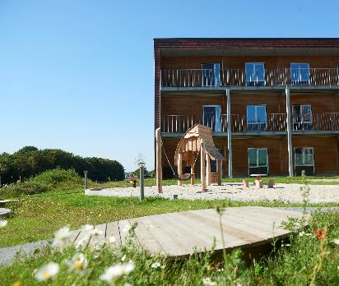
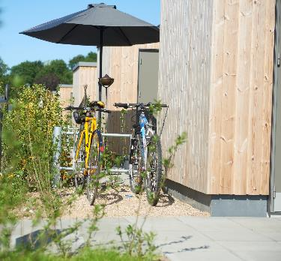
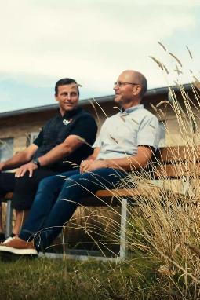
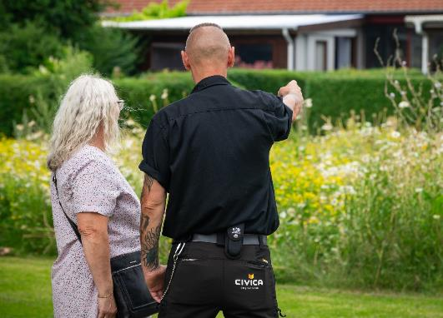
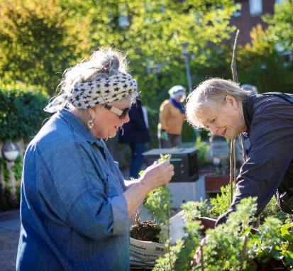
Politik for uddannelse af ejendomsserviceteknikerelever i Civica
”Civica vil gerne tage et medansvar for at uddanne mennesker og dermed understøtte den sociale bæredygtighed hos os, - og i branchen og samfundet.
Ved at fag-uddanne mennesker styrker vi samtidig vores image som en attraktiv arbejdsplads, der vægter faglighed, kvalifikationer og kompetenceudvikling højt. Vi vil gerne bidrage til at øge fagligheden i branchen.
Med uddannelse af elever skal vi samtidig understøtte og styrke vores rekrutteringsgrundlag i fremtiden.”

Slide 6
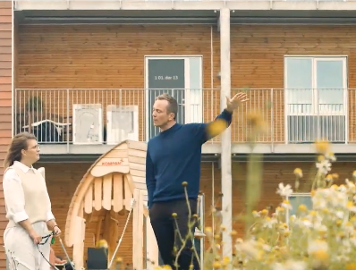
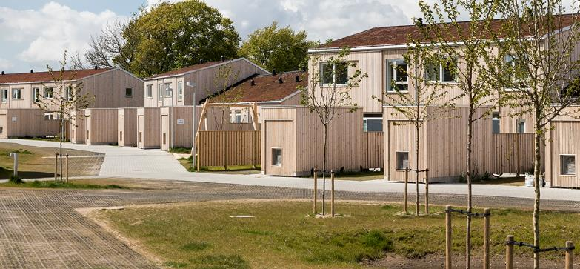
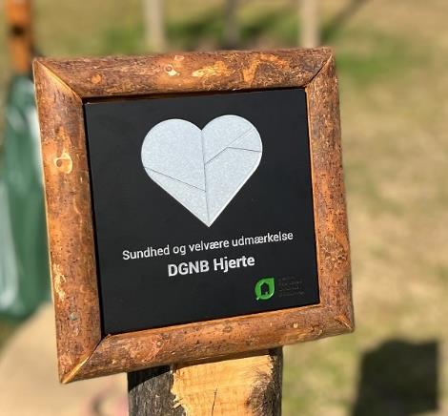
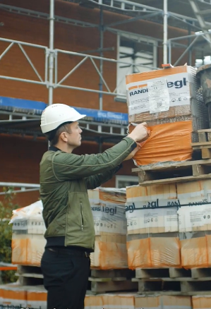
Praktiks organisering og håndtering af elevarbejdet
Driftschef
Overordnet at politik, rammer og organisering fastlægges
Inspektørrepræsentant
Er den inspektør, der på vegne af driftschef og øvrige inspektører, varetager det ledelsesmæssige ansvar for eleverne.
Elevmentor
Har det overordnede ansvar for elevens uddannelsesforløb og læring.
Afholder evalueringssamtaler.
Bindeled mellem skole og virksomhed
Uddannelsesansvarlig ejendomsmester
Har uddannelsesansvaret for eleven i praktikperioden i driftsområdet, efter aftaler og koordinering med elevmentoren
Har personaleansvaret, herunder i.f.t. arbejdsmiljø, praktiske forhold for eleven og MUS

Slide 7
Finansiering
Alle afdelinger bidrager med 1 % af lønsummen til Civicas uddannelsesfond.
1. års 0 % - 2. års 50 % - 3. års 100 % af lønomkostninger finansieres af driftsområderne.
Gælder også voksenelever, men ikke interne.

Slide 8
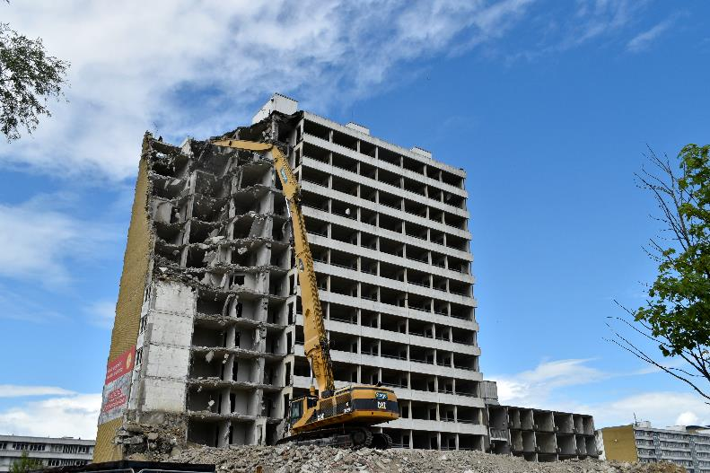
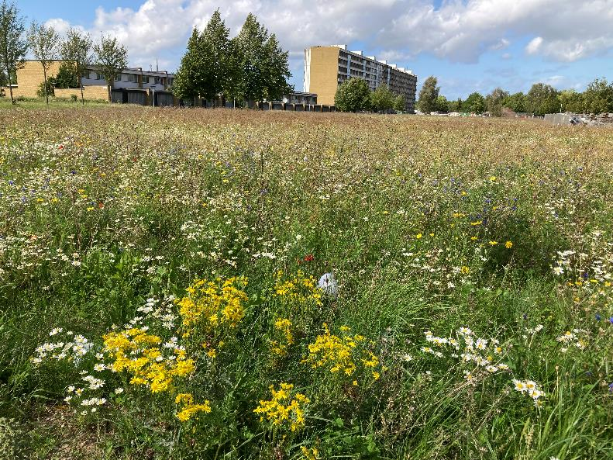
Driftsområder med elever
Vollsmose
Rugårdsvej/Sydøst
Bolbro
Mange bygningstyper
Alsidige opgaver
Stor kollegial vidensbank
Civica uddanner også bestående medarbejdere, hvis funktioner som ejendomsmester/2. mand skal udfyldes.

Slide 9
Gøre sig attraktiv
Lyst til læring
1. & 3. års elev sparring
Intern uddannelse af læremestre
Faciliterer netværk for nuværende og tidligere elever
Teknologi
Synlighed

Slide 10
Tak for opmærksomheden

